Slide 1
ぴょんぴょんコンテスト解説
@ei1333

Slide 2
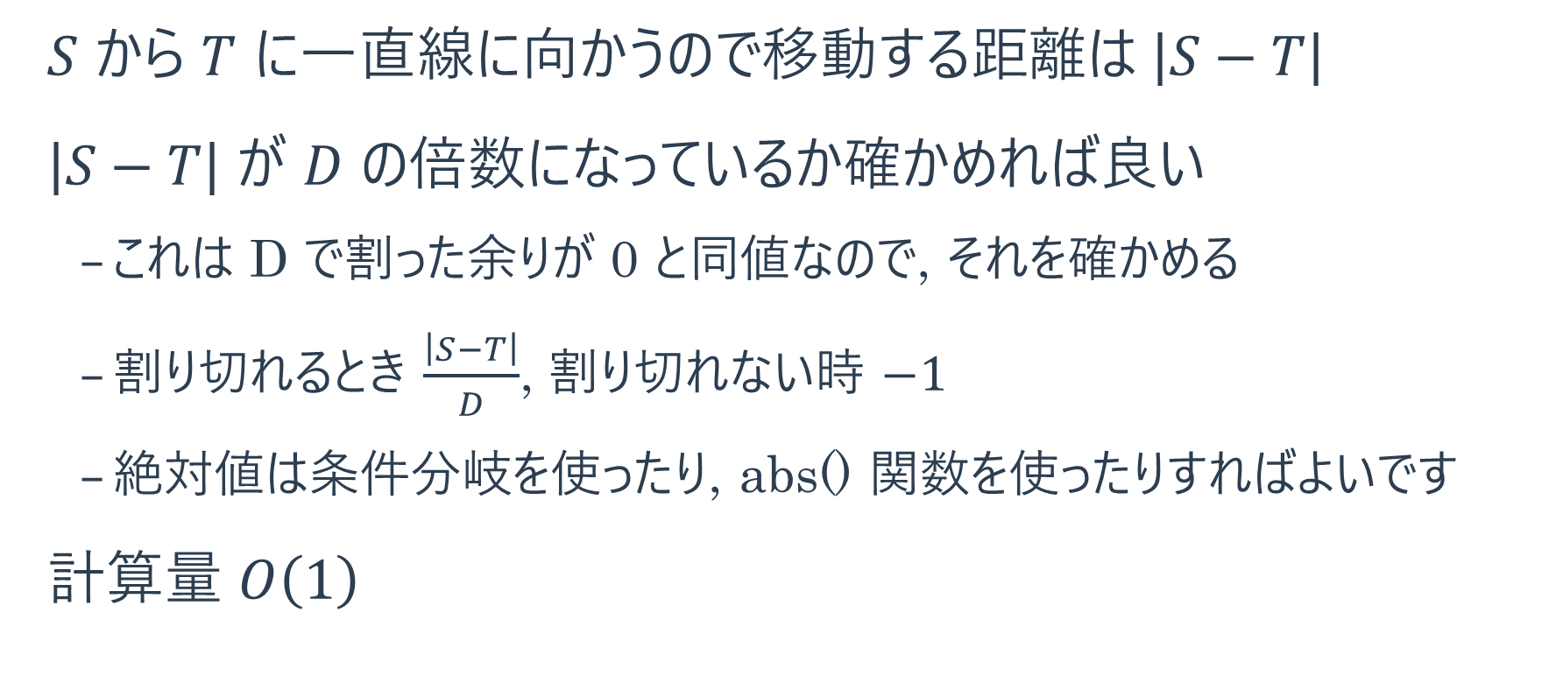
1 問目 – 解法
$S$ から $T$ に一直線に向かうので移動する距離は $\left|S−T\right|$
$\left|S−T\right|$ が $D$ の倍数になっているか確かめれば良い
これは D で割った余りが 0 と同値なので, それを確かめる
割り切れるとき $\frac{\left|S−T\right|}{D}$, 割り切れない時 $−1$
絶対値は条件分岐を使ったり, abs() 関数を使ったりすればよいです
計算量 $O\left(1\right)$

Slide 3
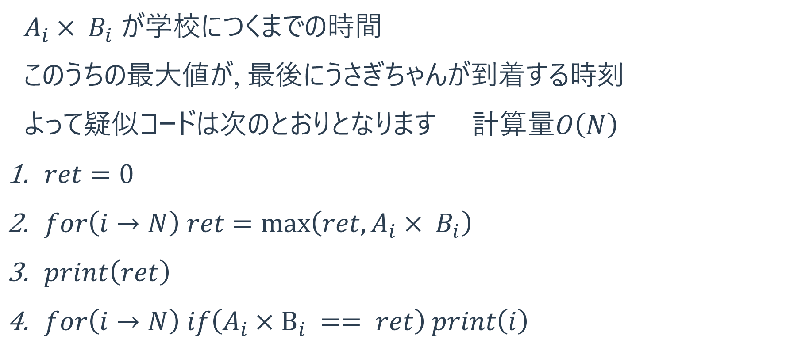
2 問目 – 解法
$A_{i}× B_{i}$ が学校につくまでの時間
このうちの最大値が, 最後にうさぎちゃんが到着する時刻
よって疑似コードは次のとおりとなります 計算量$O\left(N\right)$
$ret=0$
$for\left(i→N\right) ret=\max\left(ret, A_{i}× B_{i}\right)$
$print\left(ret\right)$
$for\left(i→N\right) if\left(A_{i}×B_{i} == ret\right) print\left(i\right)$

Slide 4
3 問目 – 問題概要
N 枚のカードがあってそれぞれ整数が書かれている
うしくんが先攻, うくくんが後攻
場のカードがなくなるまで以下の操作を交互に繰り返す
場にあるカードで, 好きな一枚を選んでこれを取り除き 自分のカードとする
最終的に自分のカードに書かれた整数の合計が大きかったほうが このゲームの勝者
両者が最適に行動した時どちらがゲームに勝つか判定せよ

Slide 5
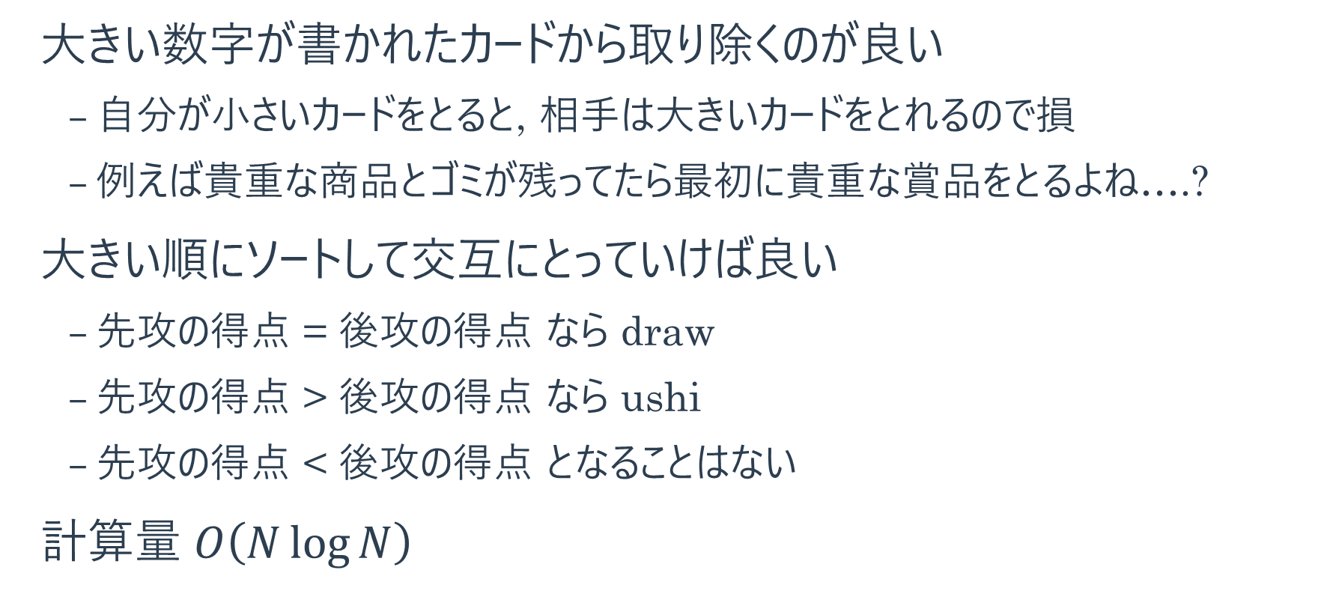
3 問目 – 解法
大きい数字が書かれたカードから取り除くのが良い
自分が小さいカードをとると, 相手は大きいカードをとれるので損
例えば貴重な商品とゴミが残ってたら最初に貴重な賞品をとるよね….?
大きい順にソートして交互にとっていけば良い
先攻の得点 = 後攻の得点 なら draw
先攻の得点 > 後攻の得点 なら ushi
先攻の得点 < 後攻の得点 となることはない
計算量 $O\left(N\log{N}\right)$

Slide 6
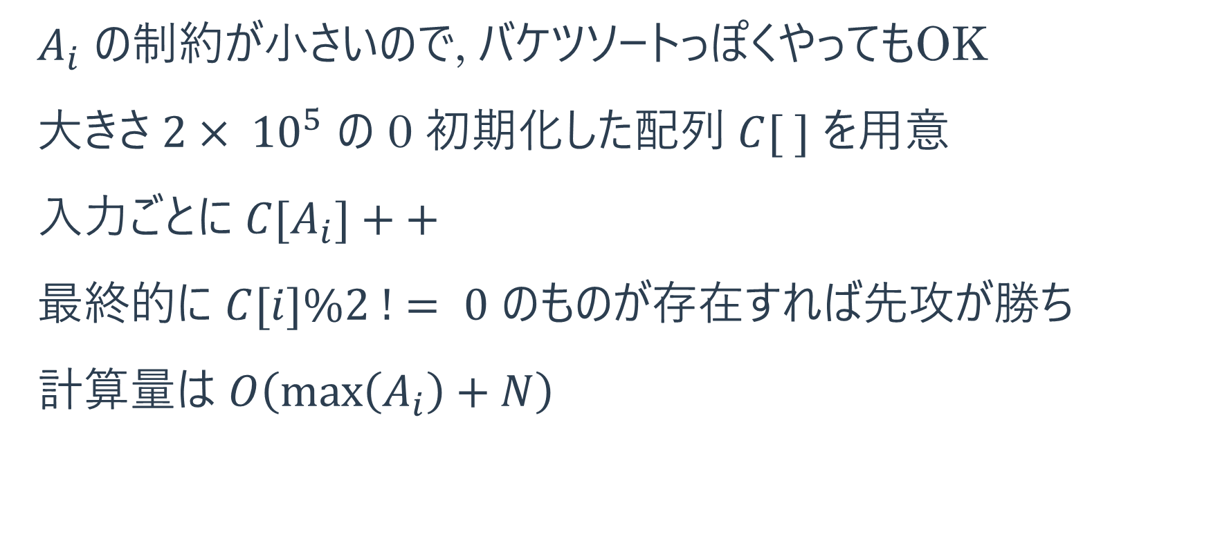
3 問目 – 別解
$A_{i}$ の制約が小さいので, バケツソートっぽくやってもOK
大きさ $2× {10}^{5}$ の 0 初期化した配列 $C[ ]$ を用意
入力ごとに $C[A_{i}]++$
最終的に $C[i]\%2 != 0$ のものが存在すれば先攻が勝ち
計算量は $O\left(\max\left(A_{i}\right)+N\right)$

Slide 7
4 問目 – 問題概要
ICPC模擬地区予選2016 の Help the Princess! の日本語バージョンの問題です
ぐぐると詳しい解説が出てくるかも

Slide 8
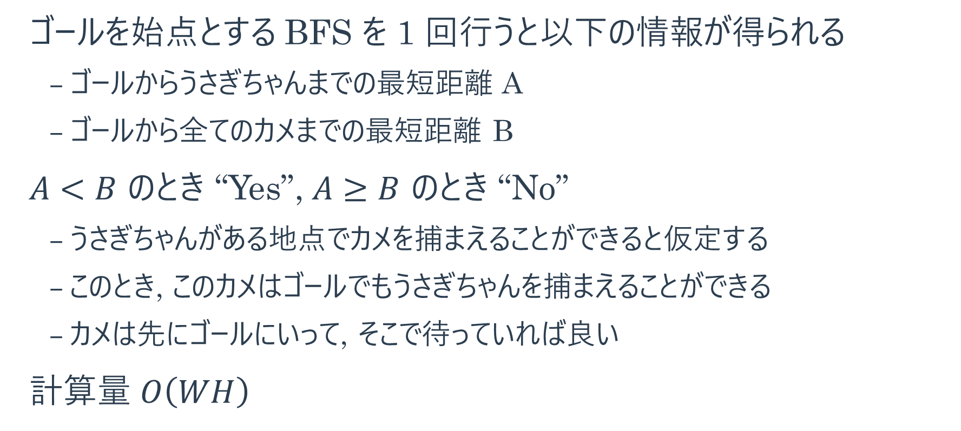
4 問目 – 解法
ゴールを始点とする BFS を 1 回行うと以下の情報が得られる
ゴールからうさぎちゃんまでの最短距離 A
ゴールから全てのカメまでの最短距離 B
$A<B$ のとき “Yes”, $A≥B$ のとき “No”
うさぎちゃんがある地点でカメを捕まえることができると仮定する
このとき, このカメはゴールでもうさぎちゃんを捕まえることができる
カメは先にゴールにいって, そこで待っていれば良い
計算量 $O\left(WH\right)$

Slide 9
4 問目 – 解法
同時にゴールに着くとダメという制約がコーナーケース
先にキューから取り出されても, 同じ時間で到達できるカメがいる 可能性があることに注意してください！？

Slide 10
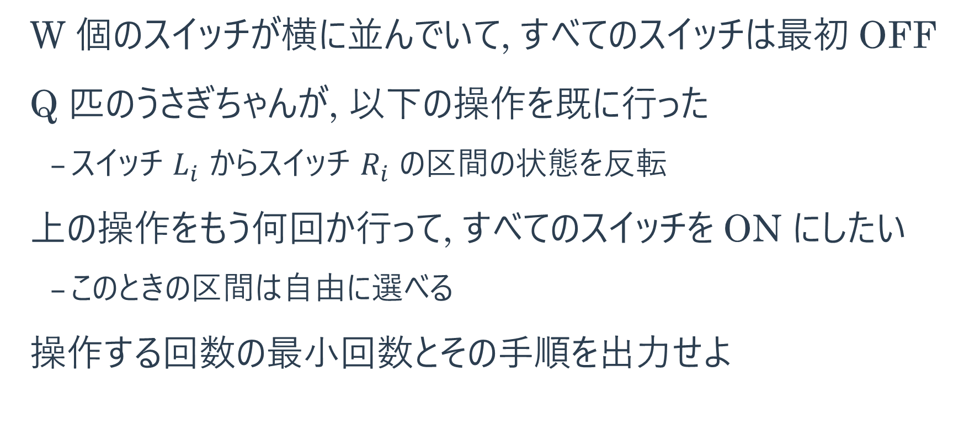
5 問目 – 問題概要
W 個のスイッチが横に並んでいて, すべてのスイッチは最初 OFF
Q 匹のうさぎちゃんが, 以下の操作を既に行った
スイッチ $L_{i}$ からスイッチ $R_{i}$ の区間の状態を反転
上の操作をもう何回か行って, すべてのスイッチを ON にしたい
このときの区間は自由に選べる
操作する回数の最小回数とその手順を出力せよ

Slide 11
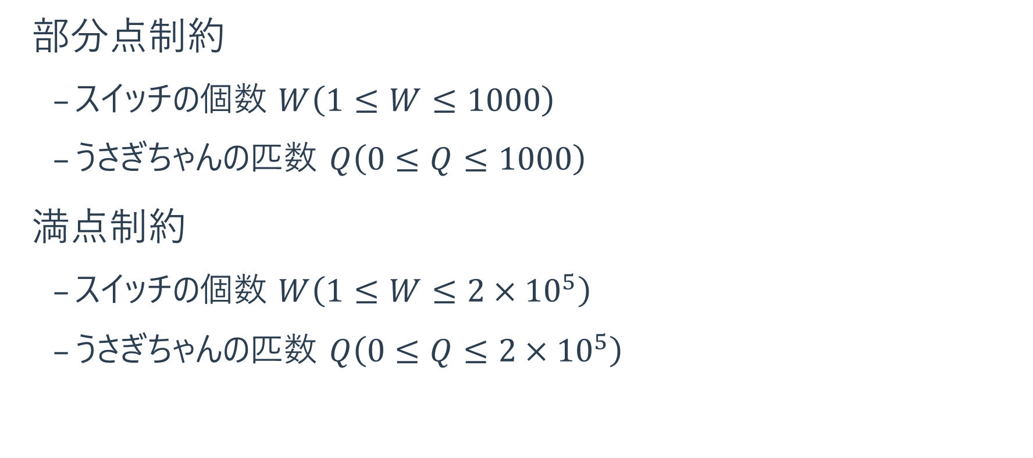
5 問目 – 制約
部分点制約
スイッチの個数 $W\left(1≤W≤1000\right)$
うさぎちゃんの匹数 $Q\left(0≤Q≤1000\right)$
満点制約
スイッチの個数 $W\left(1≤W≤2×{10}^{5}\right)$
うさぎちゃんの匹数 $Q\left(0≤Q≤2×{10}^{5}\right)$

Slide 12
5 問目 – 方針
この問題は以下の 2 つの問題に分けて考えるとよい
Q匹のうさぎちゃんによる区間反転後の盤面を求める
盤面から, すべてのスイッチを ON にするための区間反転の 最小回数とその操作手順を求める
以後, スイッチのOFF/ONの状態を0/1で表すこととします
解説の都合上, 最初に 2. の問題を考えます

Slide 13
5 問目 – 部分問題 2
例えば, 盤面が以下だったとする
101111000000001011
この列を何回か区間反転することによりすべて 1 にしたい
どうする！？

Slide 14
5 問目 – 部分問題 2
例えば, 盤面が以下だったとする
101111000000001011
→ 1010101
(考察 1) 連続している 1 や 0 は 1 つと見なしてもよい
微妙なところを選んで反転するのは, 盤面を複雑にするだけ
この処理を施すと, 01 の交互列になる

Slide 15
5 問目 – 部分問題 2
例えば, (圧縮後の)盤面が以下だったとする
1010101
101 は 1 回で 111 にできる
1010 は 2 回で 1111 にできる
10101 は 2 回で 1111 にできる
101010 は 3 回で 11111 にできる
→ (圧縮後の)盤面に含まれる 0 の個数が最小回数！！

Slide 16
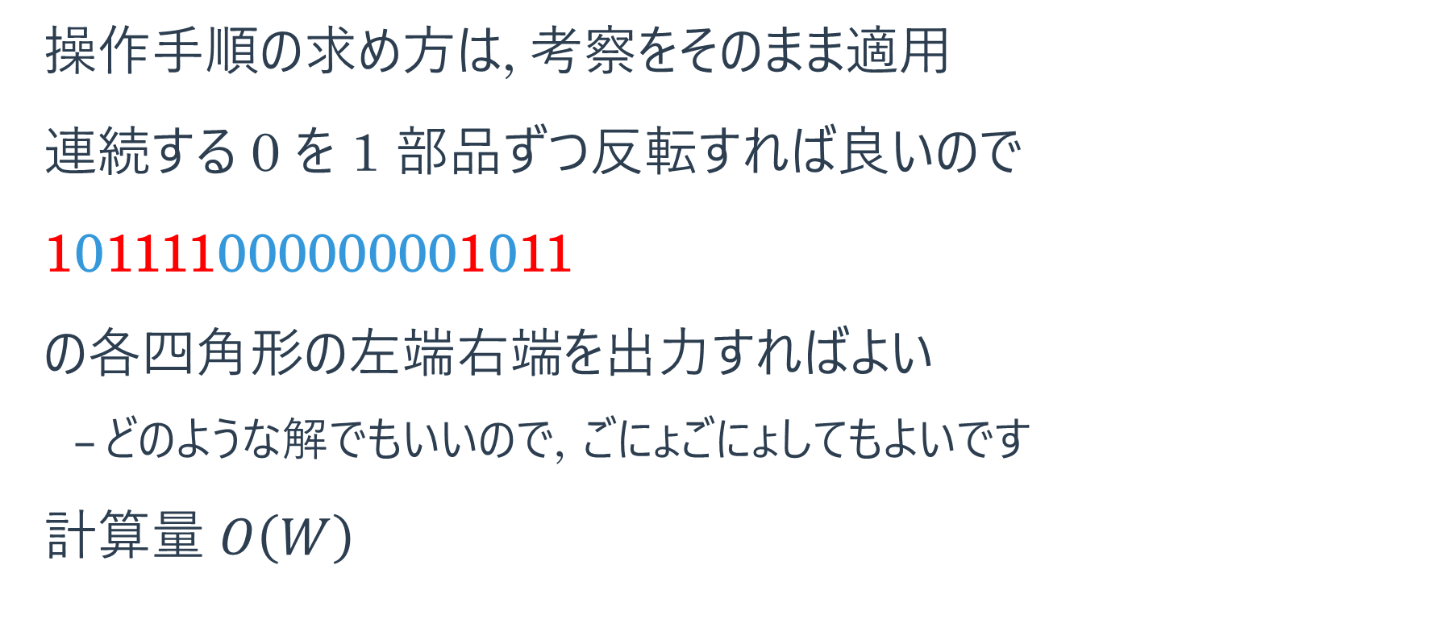
5 問目 – 部分問題 2
操作手順の求め方は, 考察をそのまま適用
連続する 0 を 1 部品ずつ反転すれば良いので
101111000000001011
の各四角形の左端右端を出力すればよい
どのような解でもいいので, ごにょごにょしてもよいです
計算量 $O\left(W\right)$

Slide 17
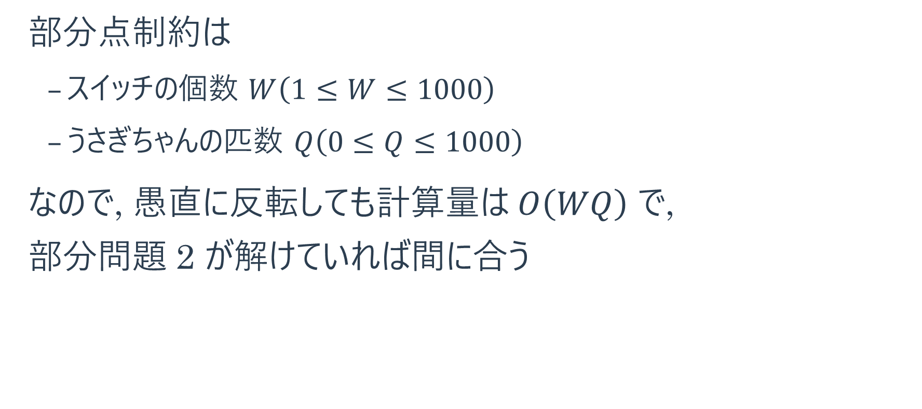
5 問目 – 部分問題 1
部分点制約は
スイッチの個数 $W\left(1≤W≤1000\right)$
うさぎちゃんの匹数 $Q\left(0≤Q≤1000\right)$
なので, 愚直に反転しても計算量は $O\left(WQ\right)$ で, 部分問題 2 が解けていれば間に合う

Slide 18
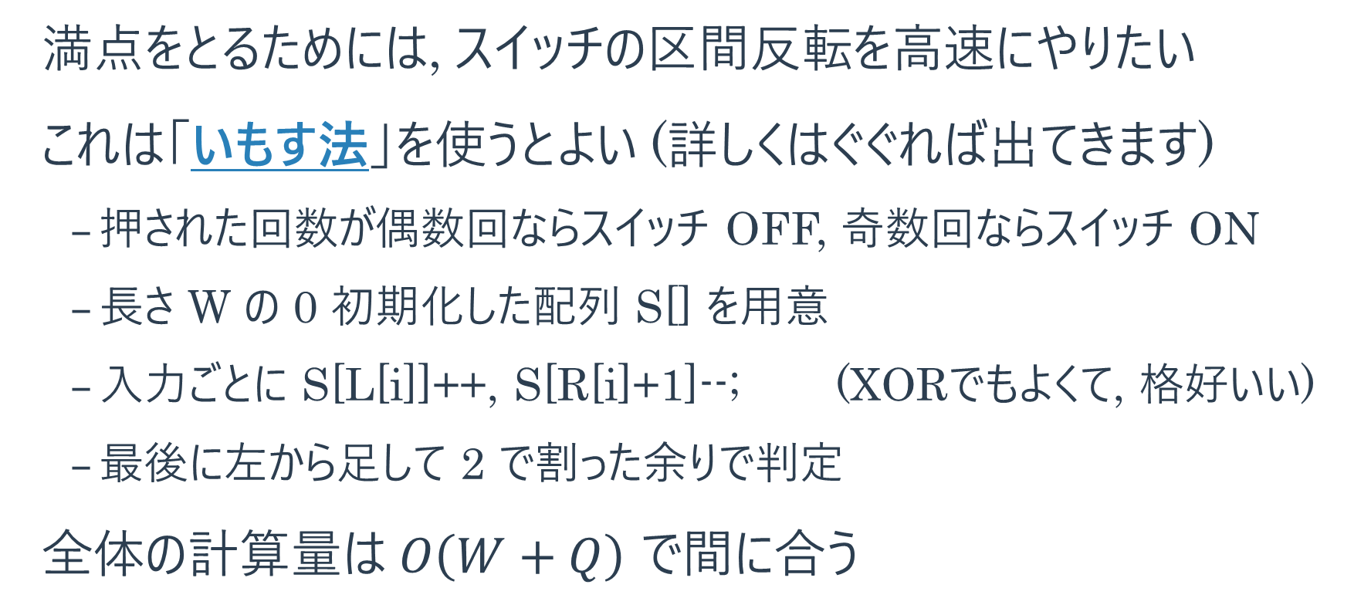
5 問目 – 部分問題 1
満点をとるためには, スイッチの区間反転を高速にやりたい
これは「いもす法」を使うとよい (詳しくはぐぐれば出てきます)
押された回数が偶数回ならスイッチ OFF, 奇数回ならスイッチ ON
長さ W の 0 初期化した配列 S[] を用意
入力ごとに S[L[i]]++, S[R[i]+1]--; (XORでもよくて, 格好いい)
最後に左から足して 2 で割った余りで判定
全体の計算量は $O\left(W+Q\right)$ で間に合う

Slide 19
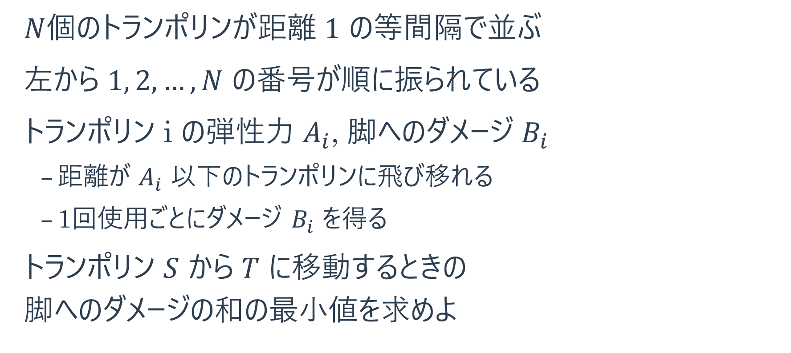
6 問目 – 問題概要
$N$個のトランポリンが距離 $1$ の等間隔で並ぶ
左から $1, 2, …, N$ の番号が順に振られている
トランポリン i の弾性力 $A_{i}$, 脚へのダメージ $B_{i}$
距離が $A_{i}$ 以下のトランポリンに飛び移れる
1回使用ごとにダメージ $B_{i}$ を得る
トランポリン $S$ から $T$ に移動するときの 脚へのダメージの和の最小値を求めよ

Slide 20

6 問目 – 制約
制約
トランポリンの個数 $N\left(2≤N≤2×{10}^{5}\right)$
トランポリン $i$ の弾性力 $A_{i}$, ダメージ $B_{i}\left(0≤A_{i}, B_{i}≤{10}^{9}\right)$
部分点
トランポリン $i$ の弾性力 $A_{i}≤1$

Slide 21

6 問目 – 部分点解法
弾性力 $A_{i}=0, 1$ の 2 通り
$A_{i}=0$ のとき
別のトランポリンに移動できない
$A_{i}=1$ のとき
左右のトランポリンに移動できる

Slide 22

6 問目 – 部分点解法
区間 $[S, T)$ にある全てのトランポリンについて $A_{i}=1$ かどうか確かめればよい
計算量 $O\left(N\right)$

Slide 23
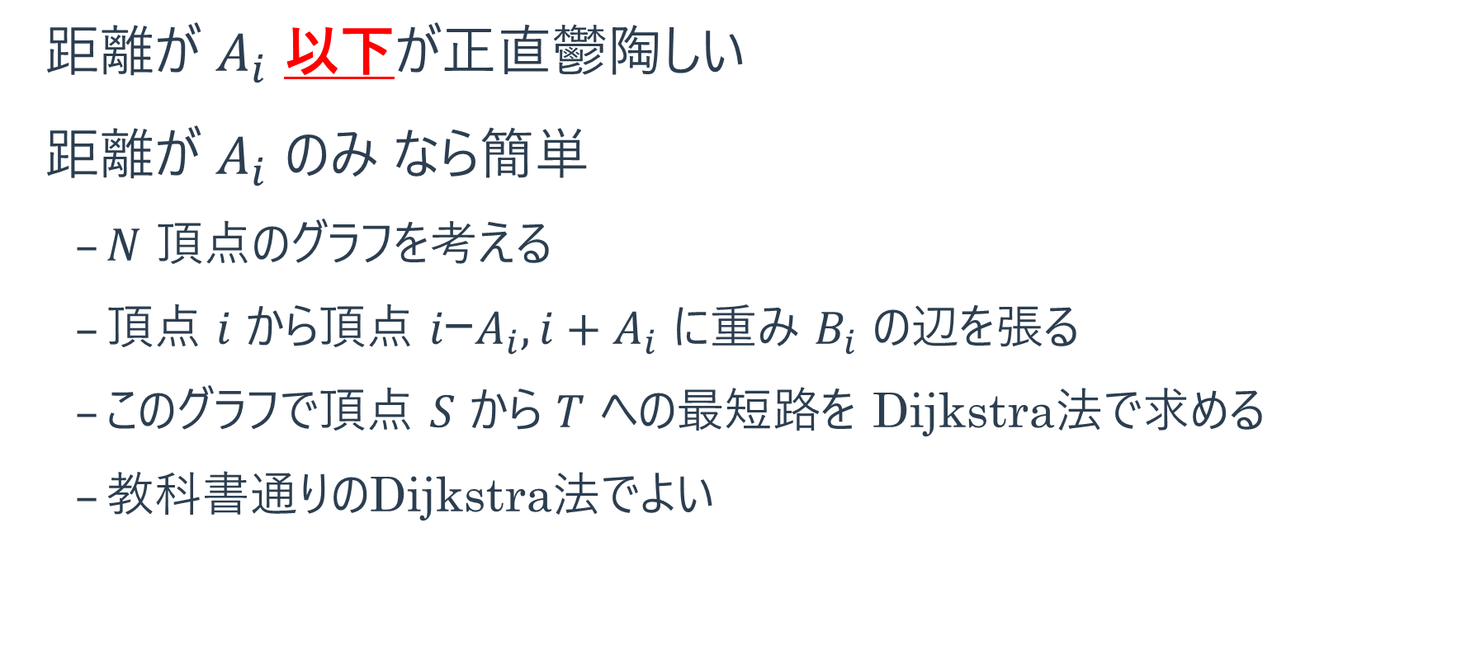
6 問目 – 満点解法
距離が $A_{i}$ 以下が正直鬱陶しい
距離が $A_{i}$ のみ なら簡単
$N$ 頂点のグラフを考える
頂点 $i$ から頂点 $iーA_{i}, i+A_{i}$ に重み $B_{i}$ の辺を張る
このグラフで頂点 $S$ から $T$ への最短路を Dijkstra法で求める
教科書通りのDijkstra法でよい

Slide 24
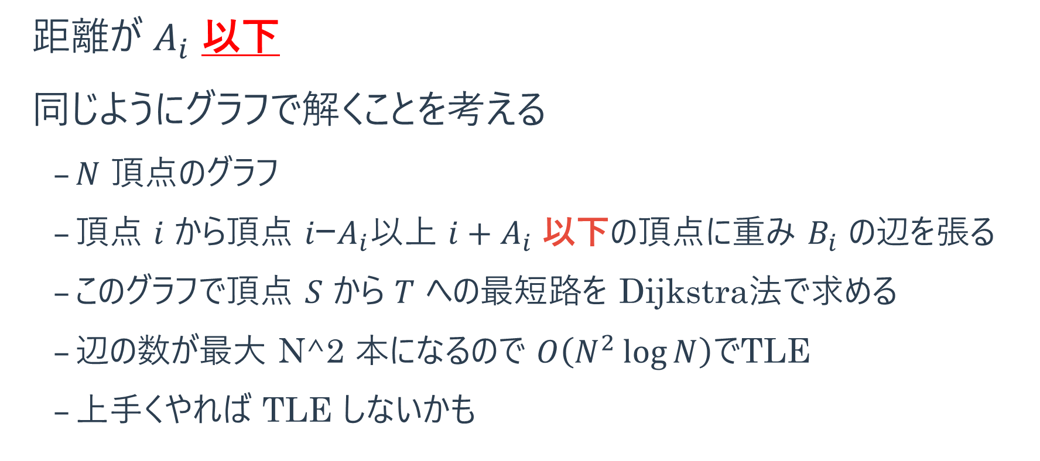
6 問目 – 満点解法
距離が $A_{i}$ 以下
同じようにグラフで解くことを考える
$N$ 頂点のグラフ
頂点 $i$ から頂点 $iーA_{i}$以上 $i+A_{i}$ 以下の頂点に重み $B_{i}$ の辺を張る
このグラフで頂点 $S$ から $T$ への最短路を Dijkstra法で求める
辺の数が最大 N^2 本になるので $O\left(N^{2}\log{N}\right)$でTLE
上手くやれば TLE しないかも

Slide 25
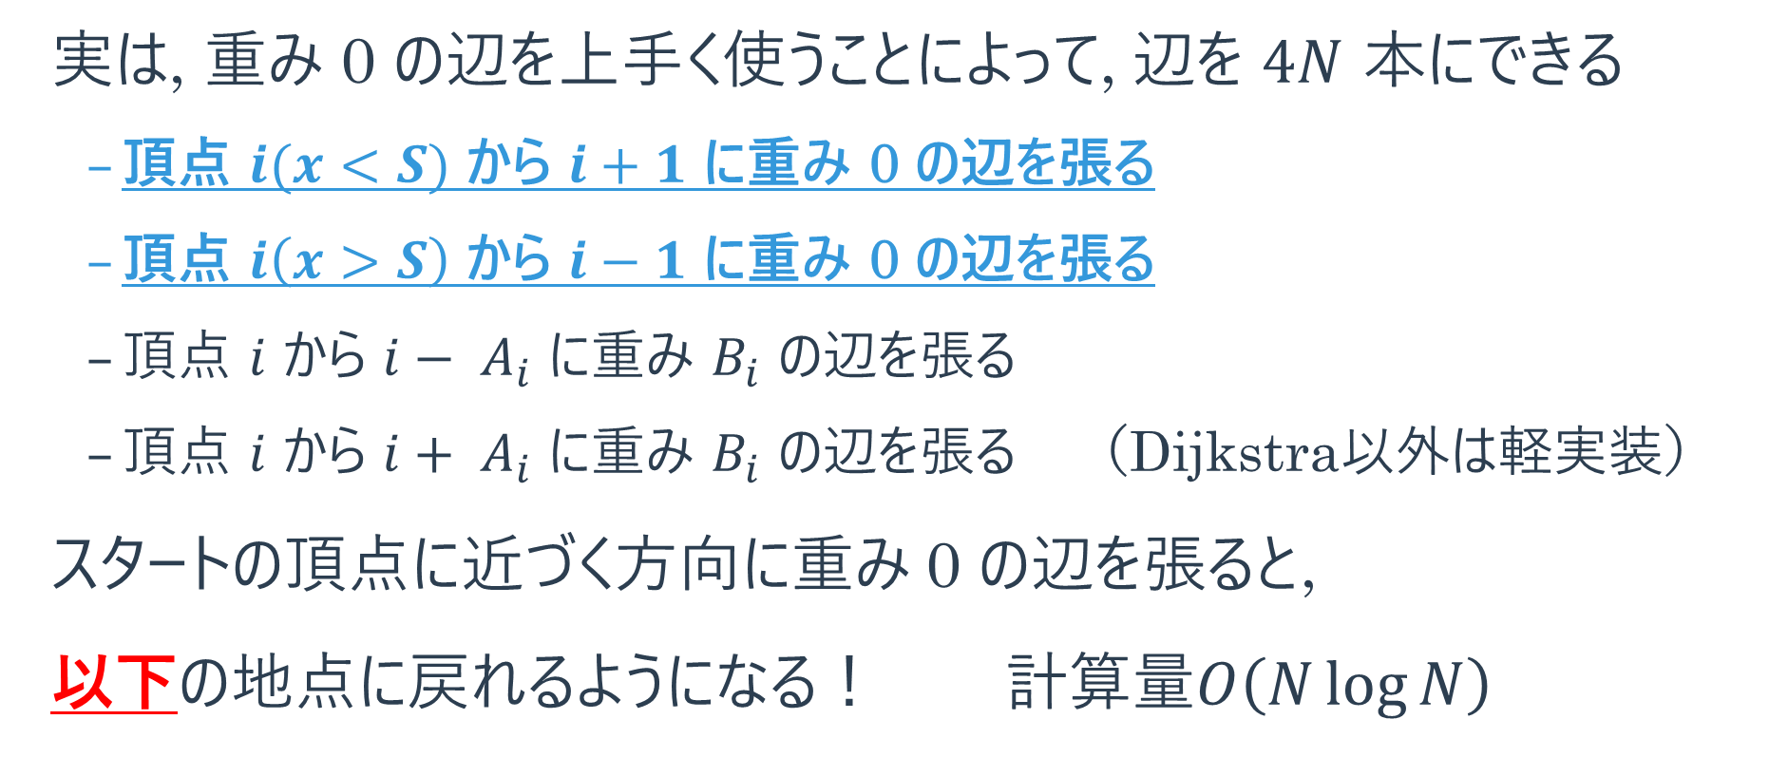
6 問目 – 満点解法
実は, 重み 0 の辺を上手く使うことによって, 辺を $4N$ 本にできる
頂点 $i(x<S)$ から $i+1$ に重み 0 の辺を張る
頂点 $i\left(x>S\right)$ から $i−1$ に重み 0 の辺を張る
頂点 $i$ から $i− A_{i}$ に重み $B_{i}$ の辺を張る
頂点 $i$ から $i+ A_{i}$ に重み $B_{i}$ の辺を張る （Dijkstra以外は軽実装）
スタートの頂点に近づく方向に重み 0 の辺を張ると,
以下の地点に戻れるようになる！ 計算量$O\left(N\log{N}\right)$

Slide 26
7 問目 – 問題概要, 解説など
ごめんなさい力尽きました
この問題に関しては, RUPC2015 の引用なので そちらの解説を見てください
D: Hopping Hearts という問題です
http://rippro.org/event/ritscamp2015/index.html

Slide 27
8 問目 – 問題概要
ジャッジ側で生成される乱数を当てよ
生成される乱数は 0 から 9 の範囲

Slide 28
8 問目 – 解法
ごめんなさい。 ネタ問です。
最後の問題はネタ問が多いイメージがあるので
10 回提出すれば期待値的には正解できます
そのために, 不正解ペナルティなしのJOI形式にしたという話があります
軽い気持ちで出題してから気づいたんですが, こういう問題は出してはいけませんね….

